Slide 1
Површина осенчених фигура - утврђивање -
12.05.2020.
7. разред

Slide 2
Драги седмаци,
На данашњем часу утврдићемо градиво
које смо радили у претходном периоду.
Пред вама су задаци за вежбање, кроз
које ћете поновити израчунавање обима и
површине круга и његових делова.
Решења ових задатака налазе се на
последњем слајду. Радтите полако, без
журбе јер ове задатке не треба да шаљете
као одговор.

Slide 3
≈ Задаци за вежбање ≈
1. Пoвршина кружног прстена је 48π cm².
Ако је полупречник мањег круга кружног
прстена 4 cm, израчунај обим и површину
већег круга.
2. Пречник саобраћајног знака је 80cm.
Овај знак је оивичен црвеном бојом ширине
5 cm. Израчунај површину коју заузима
црвена боја на знаку.

Slide 4
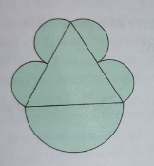
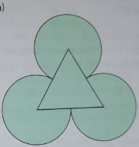
3. Површина кружног прстена који
формирају описани и уписани круг
једнакостраничног троугла је π cm².
Израчунај површину тог троугла.
4. Израчунај обим и површину осенчених
фигура са слике ако су назначени троуглови
једнакостранични и имају страницу дужине
6 cm.
а) б)

Slide 5
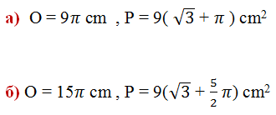
≈ Решења задатака ≈
1. О = 16π cm, P = 64π cm²
2. P = 375π cm²
3. √3 cm²
4.
Срдачан поздрав,
наставница Марија Јермеић

